Slide 1
Песня Ветра
«Человек и природа едины»: классный час во 2 классе по фильму Песня Ветра

Slide 2
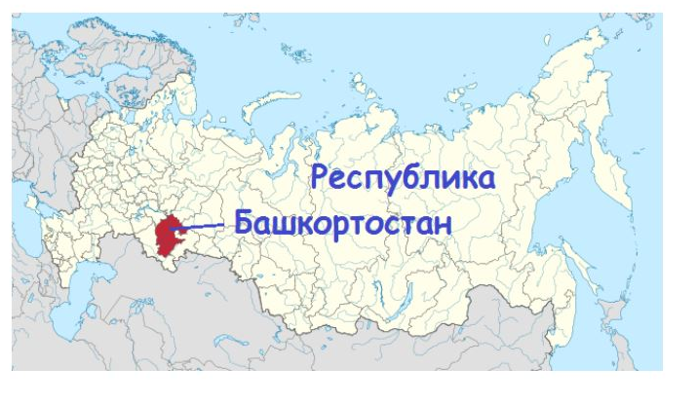

Slide 3
Дружелюбие –
дружеское расположение, доброжелательное отношение
к кому-либо.

Slide 4
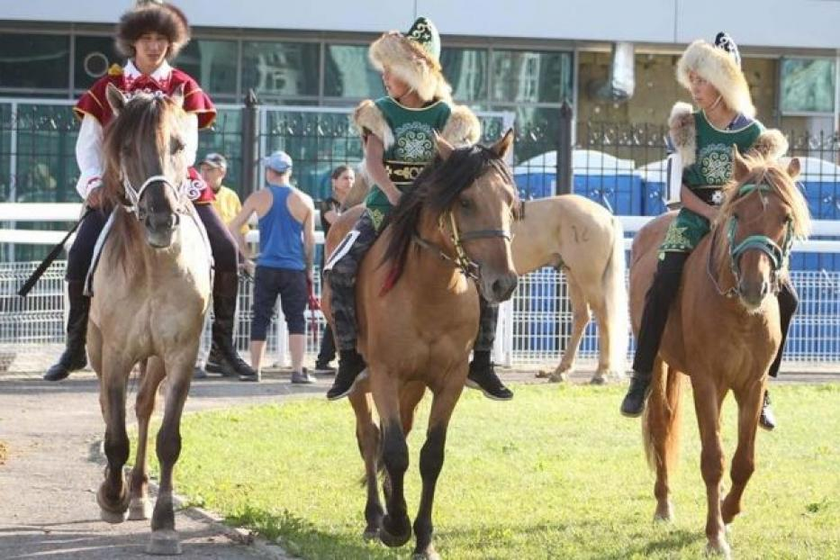
Джигит - наездник, отличающийся отвагою, выносливостью, стойкостью, искусством управлять конём и владеть оружием

Slide 5
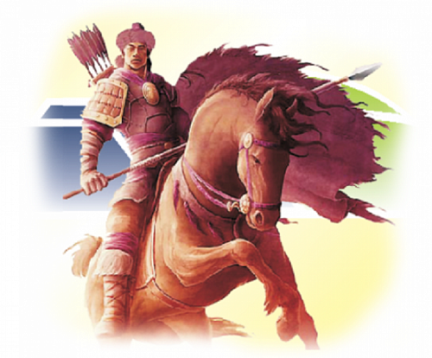
Батыр - выдающийся воин у тюркских и монгольских народов, фольклорный персонаж.

Slide 6
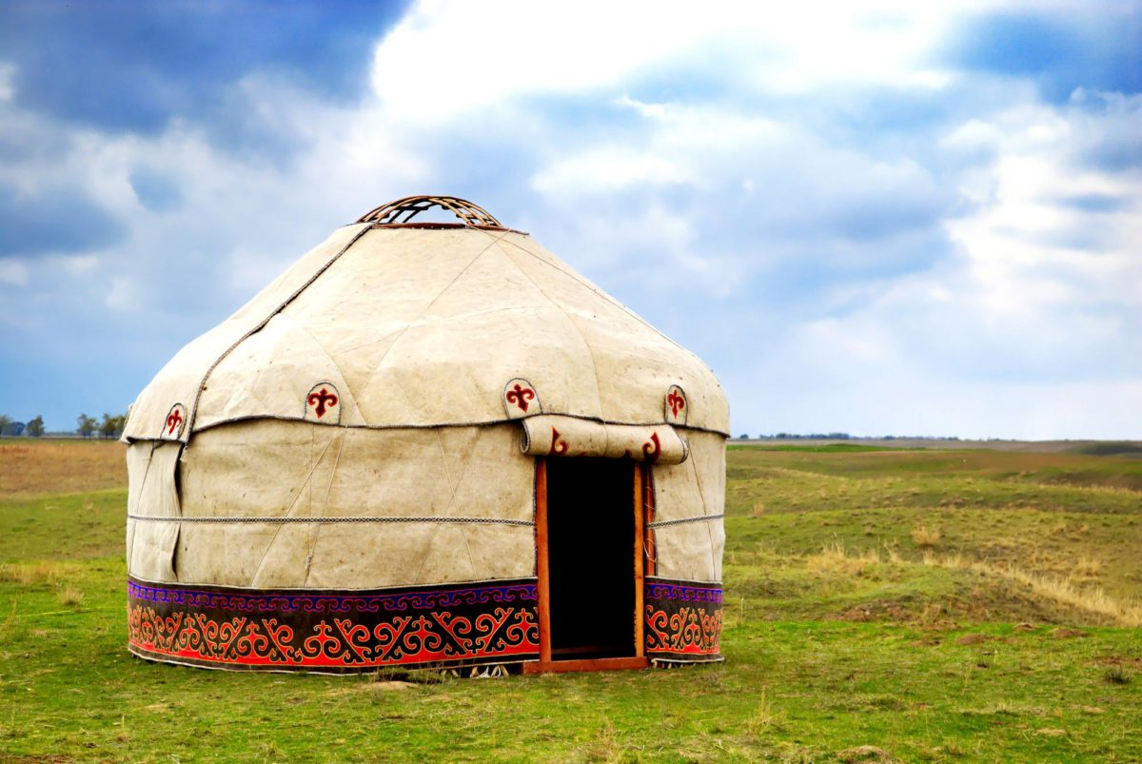
Юрта - переносное жилище с войлочным покрытием у кочевых народов.

Slide 7
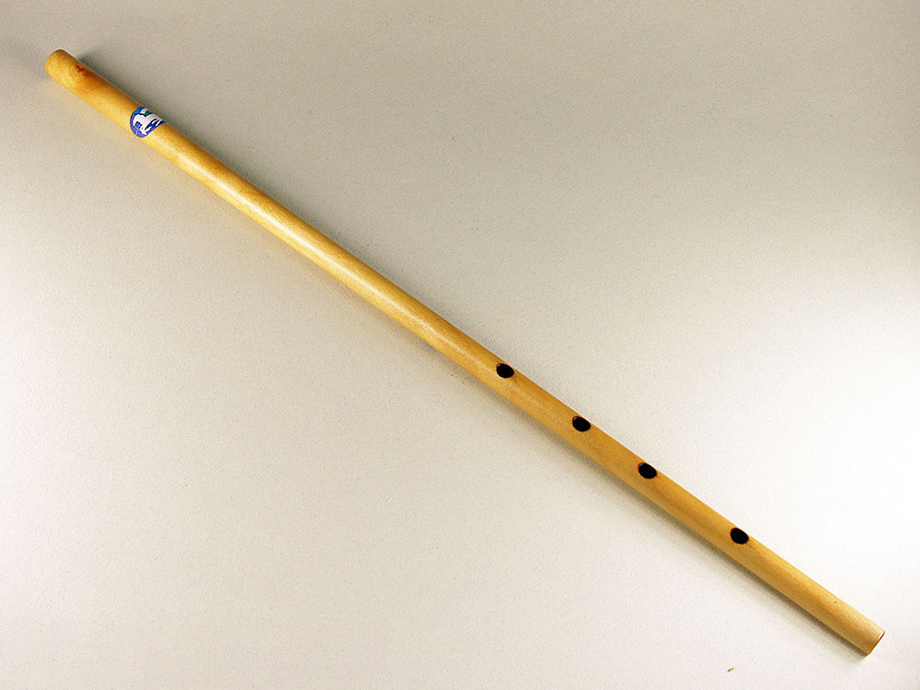
Курай - башкирский и татарский духовой музыкальный инструмент

Slide 8
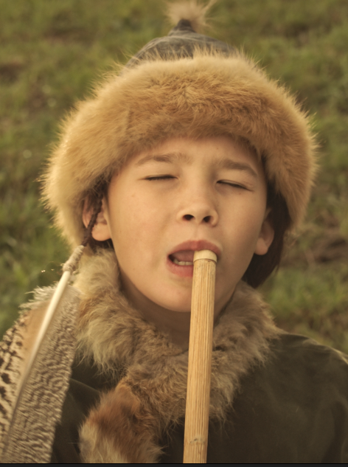
«Пусть вся твоя боль уйдет с твоей песней. Пусть ветер подхватит твою песню и разнесет по всем Уральским горам. И если у кого-то такая же боль, ветер унесет и ее. Люди будут слушать твои песни и помнить, что все мы едины — природа и человек. Все мы — часть одного…»

Slide 9
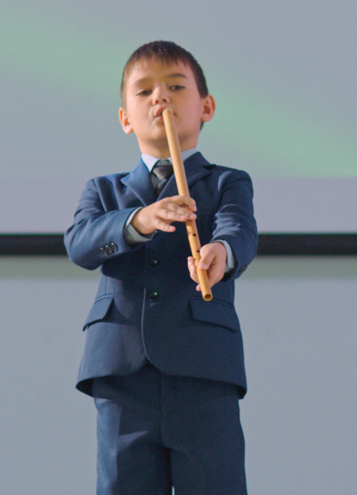
Посмотрите, ветер забрал песню!

Slide 10
Игра:
«Мостик дружбы».

Slide 11
Социальная практика:
Нетрадиционное рисование
«Дерево дружбы»

Slide 12
Рефлексия:
Напишите отзыв о фильме, дома нарисуйте иллюстрацию к эпизоду, который вам понравился больше всего.

